Slide 1


大数据分析语言基础
Language Preparation for Big Data Analysis
安徽大学互联网学院 景琨

Slide 2
第5章 函数、模块和包

Slide 3
主要内容
5.1
5.2
5.3
5.4
概述
模块
包
函数

Slide 4
教学目标
熟练掌握函数的定义及编写方法；熟练掌握模块使用方法；掌握函数参数传递方法
4+2学时（2理论讲解+2上机实践）
教学学时

Slide 5
主要内容
5.1
5.2
5.3
5.4
概述
模块
包
函数

Slide 6
5.1 概述
一个简单的Python项目
Python程序的结构
Python的程序由包(package)、模块(module)和函数组成；
模块是处理一类问题的集合，由函数和类组成；
包是由一系列模块组成的集合。包是一个完成特定任务的工具箱。
pyproject
__init__.py
module0.py
Package_a
__init__.py
module1.py
module2.py
Package_b
__init__.py
module3.py

Slide 7
5.1 概述
函数是一段可重用的有名称的代码。通过输入的参数值，返回需要的结果，并可存储在文件中供以后使用。几乎任何Python代码都可放在函数中。Python为函数提供了强大支持。
模块是处理某类问题的集合，模块由函数和类组成。模块和常规Python程序之间的唯一区别是用途不同：模块用于编写其他程序。故模块通常没有main函数
包是一个完成特定任务的工具箱，Python提供了许多有用的工具包，如字符串处理、图形用户接口、Web应用、图像处理等。使用自带的工具包，可以提高程序开发效率、减少编程复杂度，达到代码重用的效果。Python自带的工具包和模块安装在其安装目录的Lib子目录中。

Slide 8
主要内容
5.1
5.2
5.3
5.4
概述
模块
包
函数

Slide 9
5.2 模块
内置电池（batteries included）(Python 自带丰富多样的标准库，开箱即用，动力十足) Python 内置了 200 多个标准库，包括字符处理、数据类型、数值计算、文件处理、并发执行、网络通信、多媒体服务、图形界面、调试与开发、以及操作系统专有服务等等。
第三方工具包
  Pandas：数据处理与分析
  Numpy：科学计算
  BeautifulSoup4：处理HTML文档
  Matplotlib：绘图
  Scikit-learn：基于SciPy和Numpy的开源机器学习模块
  Tensorflow：深度学习框架

Slide 10
模块（Module）：
5.2 模块
在计算机程序的开发过程中，随着程序代码越写越多，在一个文件里代码就会越来越长，越来越不容易维护。
为了编写可维护的代码，把很多函数分组，分别放到不同的文件里，这样，每个文件包含的代码就相对较少，很多编程语言都采用这种组织代码的方式。在Python中，一个.py文件就称之为一个模块（Module）。

Slide 11
模块（Module）：
5.2 模块
使用模块的最大的好处是大大提高了代码的可维护性。其次，编写代码不必从零开始。当一个模块编写完毕，就可以被其他地方引用。在编写程序的时候，也经常引用其他模块，包括Python内置的模块和来自第三方的模块。

Slide 12
5.2 模块
逻辑上来说模块就是一组功能的组合；实质上一个模块就是一个包含了python定义和声明的文件，文件名就是模块名字加上.py的后缀。
导入模块几种方式：
import 模块名 {as 别名}
from 模块名 import 对象名 {as 别名}
from 模块名 import *
from 模块名 import 指定对象

Slide 13
5.2 模块
1、自定义模块
案例背景：
模块1：parameters.py
存储计算参数
CalPro
模块2：calculate.py
负责计算
模块2 负责计算圆形面积，需要调用模块1的参数

Slide 14
5.2 模块
1、自定义模块
计算模块calculate.py：
from parameters import PI
def calc_round_area(radius): #定义圆形面积求解函数
return PI * (radius ** 2)
def run():
Area = calc_round_area( 5 ))
print("面积: ",Area) #调用求解函数
run()
参数模块parameters.py：
PI = 3.1415926
def paraTest(): #定义测试函数
print("PI = ", PI)
paraTest()
PI=3.1415926
面积：78.539815
parameters.py必须要和calculate.py
保存在同一目录下。

Slide 15
5.2 模块
1、自定义模块
Python解释器把一个特殊变量__name__置为__main__，而如果在其他地方导入该模块时，if判断将失败，因此，这种if测试可以让一个模块通过命令行运行时执行一些额外的代码，最常见的就是运行测试
参数模块parameters.py：
PI = 3.1415926
def paraTest(): #定义测试函数
print("PI = ", PI)
if __name__=='__main__':
paraTest()
见风使舵，内外有别

Slide 16
5.2 模块
if __name__=='__main__':
paraTest()
Make a script both importable and executable
让你写的脚本模块既可以导入到别的模块中用，另外该模块自己也可执行

Slide 17
5.2 模块
操作自定义模块的方法：
定义自己的模块
如何导入的自定义模块
设置或更改路径
调用模块（import）

Slide 18
5.2 模块
导入自定义模块的方法
（1）同级目录下的调用
目录结构如下：
– src
|– mod1.py
|– test1.py
若在程序test1.py中导入模块mod1, 则直接使用import mod1 或from mod1 import *

Slide 19
5.2 模块
导入自定义模块的方法
（2）子目录下的调用
目录结构如下：
– src
|– mod1.py
|– lib
| |– mod2.py
|– test1.py
如果想在程序test1.py中导入模块mod2.py ，可以在lib件夹中建立空文件__init__.py文件 ，然后使用import lib.mod2
– src
|– mod1.py
|– lib
| |–__init__.py
| |– mod2.py
|– test1.py

Slide 20
5.2 模块
导入自定义模块的方法
（3） 调用上级目录下的模块
目录结构如下：
– src
|– mod1.py
|– lib
| |– mod2.py
|– sub
| |– test2.py
要实现test2.py调用mod1.py和mod2.py ，做法先调到src目录下面，直接调用mod1，然后在lib上建__init__.py ，其他方法同前面即可
– src
|– mod1.py
|– lib
| |– mod2.py
| |– __init__.py
|– sub
| |– test2.py

Slide 21
5.2 模块
导入自定义模块的方法
（4）完全处于不同的目录
– fileA
|– mod1.py
|- mod2.py
– fileB
|– test1.py
|- test2.py
test2调用mod1模块？
D盘（D:\\fileA）
E盘（E:\\fileB）
第一种，添加环境变量
第二种，使用sys.path.append(“D:\\fileA”)

Slide 22
5.2 模块
2、内建模块（build-in modules）
collections
datatime
Python
内建模块（部分）
json
random

Slide 23
5.2 模块
2、内建模块（build-in modules）
（1）Counter类（collection模块）
主要用来对某些数据类型（列表，元组等）中的元素进行计数统计。
from collections import Counter
targets = [0,0,0,1,2,0,2,0,1,2,2,1,0,1,2]
results = Counter(targets)
print(results)
Counter({0: 6, 2: 5, 1: 4})

Slide 24
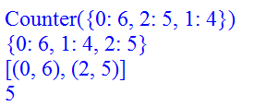
5.2 模块
2、内建模块（build-in modules）
（1）Counter类（collection模块）
常用方法most_common(n)，n表示某个数字，即出现频率最高的几个对象，通常以列表中内嵌元组的形式出现。
from collections import Counter
targets = [0,0,0,1,2,0,2,0,1,2,2,1,0,1,2]
results = Counter(targets)
print(results)
print(dict(results))
print(results.most_common(2))
print(results.most_common(2)[1][1])

Slide 25
5.2 模块
2、内建模块（build-in modules）
（2）datatime
处理日期和时间的标准库，提供一系列处理日期和时间的类，另外还支持各种针对日期的格式化输出。
from datetime import datetime
nowtime = datetime.now()
print(nowtime)
print(nowtime.year)
print(nowtime.month)
print(nowtime.day)
2021
4
16
2021-04-16 10:31:03.145711

Slide 26
5.2 模块
2、内建模块（build-in modules）
（2）datatime
timestamp:当前时间相对于纪元时间（1970年1月1日0:00:00）流逝的秒数称之为时间戳，调用datetime中的timestamp()函数
日期转化为时间戳：
now = datetime.now()
timestamp = datetime.timestamp(now)
print( timestamp)

Slide 27
5.2 模块
2、内建模块（build-in modules）
（2）datatime
timestamp:当前时间相对于纪元时间（1970年1月1日0:00:00）流逝的秒数称之为时间戳，调用datetime中的timestamp()函数
时间戳到日期时间：
timestamp = 1618531606
dt_object = datetime.fromtimestamp(timestamp)
print( timestamp) #2021-04-16 08:06:46

Slide 28
5.2 模块
2、内建模块（build-in modules）
（2）datatime
strptime:将字符串转换为时间。
datetime.strptime('2021-05-01 10:00','%Y-%m-%d %H:%M:%S')
strftime:将时间转换为字符串。
nowtime = datetime.now()
nowtime.strftime(“%Y”)
timedelta:求时间差函数。
nowtime+timedelta(days=2)

Slide 29

5.2 模块
2、内建模块（build-in modules）
import json
data = {"name":"China",
"Area":9600000,
"Population":14,
"flag":True,
"Else":None
}
json_data = json.dumps(data)
print(json_data)
print(type(json_data))
（3）json
受JavaScript对象字面量语法启发的轻量级数据交换格式。类似字典。
dumps和loads：dumps把python原始类型（字典、列表等）向JSON类型转换，loads把JSON类型向python的原始数据类型转换（字典）
dump和load：不加s，主要处理的是文件，而不是字符串。

Slide 30
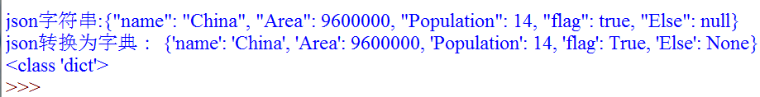
5.2 模块
2、内建模块（build-in modules）
import json
data = {"name":"China",
"Area":9600000,
"Population":14,
"flag":True,
"Else":None
}
json_data = json.dumps(data)
print('json字符串:'+json_data)
data1 = json.loads(json_data)
print('json转换为字典：'+data1)
print('json转换为字典：',data1)
print(type(data1))
（3）json
将一个JSON编码的字符串转换为一个Python数据类型：loads

Slide 31
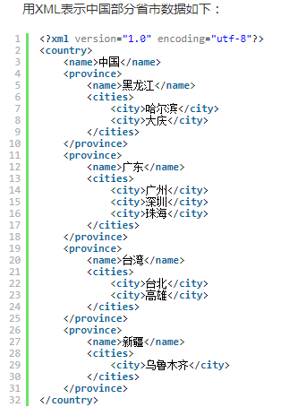
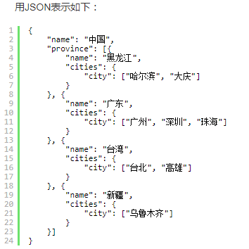
拓展：XML和JSON都使用结构化方法来标记数据

Slide 32
5.2 模块
2、内建模块（build-in modules）
（4）random模块主要用于生成随机数
random()：random.random(), 生成0-1之间的随机浮点数,[0,1)
uniform(a,b)：生成指定区间的随机实数, random.uniform(5,10),[5,10]
随机种子的概念：一旦指定随机种子seed, 后序产生的随机数都是相同的。
通过调用random.seed(n), n为指定的随机种子, 不指定会依据系统时间。
import random
random.seed(100)
random.uniform(5,10)
5.728346275520652

Slide 33
5.2 模块
2、内建模块（build-in modules）
（4）random
random模块主要用于生成随机数。
randint(a,b)：生成指定区间随机整数。[a,b]
randrange(m,n,s)：用于在指定范围内按指定基数递增的集合中获得一个随机数，m上限（包括），n下限（不包括），s是间隔。
choice(A)：用于在众多元素中选择一个元素，这个元素不一定是具体数值。
choices(A，k)：一次性挑选多个元素，k为挑选元素数量（放回采样）
sample(A，k)：一次性随机抽取多个不重复元素，k为挑选元素数量
shuffle()：随机打乱元素（类似洗牌）

Slide 34
主要内容
5.1
5.2
5.3
5.4
概述
模块
包
函数

Slide 35
5.3 包
大型软件：成千上万Python模块，把所有模块放入一个文件夹内，显然不利于管理。
解决办法：
按照功能不同，将多个模块分门别类存储在不同文件夹，以实现“物”以类聚”，“码”以群分,将功能自成体系、模块彼此支撑的多个Python文件打包在一起，将不同功能块分别存储在不同的Python文件夹中

Slide 36
包：
5.3 包
多个.py 组成的一个文件夹。文件夹内的多个py文件有特别的相关性，属于同一个业务和逻辑范畴，所以有必要放在一个文件夹下，并且可以方便别人引用。如：
假设abc和xyz这两个模块名字与其他模块冲突了，可通过包来组织模块，避免冲突。方法是选择一个顶层包名，比如mycompany，按照如下目录存放。

Slide 37
包：
5.3 包
？
每一个包目录下面都会有一个__init__.py的文件，这个文件必须存在，否则，Python就把这个目录当成普通目录，而不是一个包。__init__.py可以是空文件，也可以有Python代码，因为__init__.py本身就是一个模块，而它的模块名就是mycompany。
mycompany
├─ __init__.py
├─ abc.py
└─ xyz.py
模块名为abc
模块名为xyz

Slide 38
包：
5.3 包
mycompany
├─ __init__.py
├─ abc.py
└─ xyz.py
模块名为mycompany.abc
模块名为mycompany.xyz

Slide 39
包：
5.3 包
mycompany
├─ web
│ ├─ __init__.py
│ ├─ utils.py
│ └─ www.py
├─ __init__.py
├─ abc.py
└─ xyz.py
模块名为mycompany.web.www

Slide 40
主要内容
5.1
5.2
5.3
5.4
概述
模块
包
函数

Slide 41
5.4 函数
1、函数的定义及调用
格式：
def 函数名(形参表):
函数体语句序列
[return 表达式] #可选项，即有的函数可以没有返回值。
函数调用：
函数名(实参表)
说明：
  函数必须先定义，后使用；
  函数名与变量名的命名规则相同，只能包含字母、数字和下划线_，且不能以数字打头。

Slide 42
5.4 函数
形参？实参？
形参是定义函数时声明的参数，是计划用来接收一个值的变量。
import math
def area(radius):
return math.pi*radius**2
print (area(5.5))
print (2*(area(3)+area(4)))
实参是调用函数时传递给函数的值（存为一个对象）。

Slide 43
练习：编写一元二次函数f(x)=ax²+bx+c
5.4 函数
def f(x,a,b,c):
return a*x**2+b*x+c
print (f(2,1,2,3))
哪些是形参？哪些是实参？
形参是什么：
  定义函数时声明的参数，是计划接收值的变量。
实参是什么：
  调用函数时传递给函数的值。

Slide 44
2、函数的传递方式
5.4 函数
在C、C++中，参数的传递有值传递、指针传递、引用传递三种方式。Python支持的是值传递还是引用传递呢？

Slide 45
5.4 函数
def fun(x):
print('fun函数内部，形参x地址为:',id(x))
print('fun函数内部，形参x的值为:',x)
x = x+1
print('fun函数内部，x的值更新为:',x)
print('fun函数内部，x的地址更新为:',id(x))
a = 3
print('在fun函数外部，实参a的地址为:',id(a))
fun(a)
print('调用函数fun后，实参a的值为:',a)
print('调用函数fun后，实参a的地址为:',id(a))
在fun函数外部，实参a的地址为: 140720554218368
fun函数内部，形参x地址为: 140720554218368
fun函数内部，形参x的值为: 3
fun函数内部，x的值更新为: 4
fun函数内部，x的地址更新为: 140720554218400
调用函数fun后，实参a的值为: 3
调用函数fun后，实参a的地址为: 140720554218368
引用传递

Slide 46
5.4 函数
2、函数的传递方式
Python通过名称绑定的机制，把实际参数的值和形式参数的名称绑定在一起，即把形式参数传递到函数所在的局部命名空间中，形式参数和实际参数指向内存中同一个存储空间，实质上传递的是地址，地址即引用。（引用传递）
注意传递参数时要区分可变对象和不可变对象。
可变对象作参数：传递的就是地址，修改形参，等同修改了实参。
不可变对象作参数：重构实参副本，对形参任何修改，不会对实参造成影响

Slide 47
5.4 函数
不可变对象作为参数
def changecolor(s):
print("修改之前的颜色为:",s)
s = "Blue"
print("修改之后的颜色为:",s)
b = "Red"
changecolor(b)
print(b)
修改之前的颜色为: Red
修改之后的颜色为: Blue
Red

Slide 48
5.4 函数
可变对象作为参数
def changelist(a):
a.append("Anhui")
return a
x = [1,2,3]
changelist(x)
print(x)
[1, 2, 3, 'Anhui']

Slide 49
5.4 函数
3、函数参数的“花式”传递
位置参数
关键字参数
可变参数
默认参数

Slide 50
3、函数参数的“花式”传递
5.4 函数
（1）位置参数（Positional Argument）
位置参数：依据参数的位置而定，调用时，实参必须按照形参的类型一一对应（与C语言相似）
易出现将参数位置混淆

Slide 51
5.4 函数
3、函数参数的“花式”传递
（2）关键字参数（Keyword Argument）
关键字参数（又称命名参数，Named Argument）优点：
  清晰地指出了参数值，有助于提高程序的可读性；
  关键字参数的顺序无关紧要。通过关键参数，实参顺序可以和形参顺序不一致，但不影响传递结果，避免了用户需要牢记位置参数顺序的麻烦。

Slide 52
例：关键字参数示例
5.4 函数
#例
def fun(name,age,score):
print("姓名:{0},年龄:{1},分数:{2}".format(name,age,score))
fun("Tom",20,100)
fun(name="Tom",score=100,age=20)
调用函数f的效果是等价的。第二行用的是关键字参数。

Slide 53
5.4 函数
3、函数参数的“花式”传递
（3）可变参数（Variable Parameter）
函数调用时，参数个数不固定。最常见的像C语言中的printf()。
在Python中，可以通过在形参前面加一个星号“*”,即表明传递过来的实参个数不固定。
可变参数具体个数，实质上是被收集到以形参名为某个特定标识符的元组之中。故可变参数通常也称作“收集参数”

Slide 54
例：可变参数示例1 （*）
5.4 函数
*号不是指针，仅代表身份标识——可变参数，args就是一个形参名。
#例
def variablefun(name,*args):
print("位置参数：",name)
print("可变参数：",args)
variablefun("Python","简洁","优雅","面向对象")
位置参数： Python
可变参数： ('简洁', '优雅', '面向对象')

Slide 55
例：可变参数示例2（*）
5.4 函数
#例
def mysum(*args):
fsum = 0
for i in range(0,len(args)):
fsum = fsum+args[i]
return fsum
print(mysum(10,20,30,40,50))
print(mysum(25.6,32,8))
150
65.6

Slide 56
5.4 函数
3、函数参数的“花式”传递
（3）可变参数（Variable Parameter）
形参前面加两个星号“*”，表示？
fun(**args)
**的含义就是将args打包成字典

Slide 57
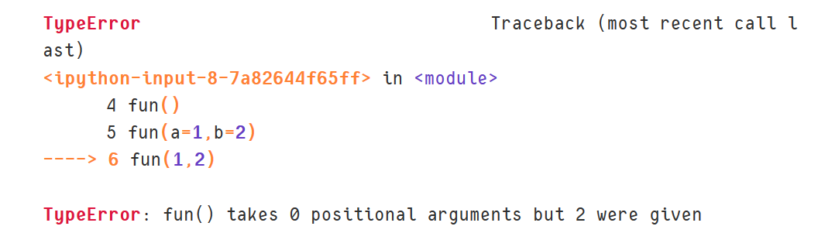
例：可变参数示例3（**）
5.4 函数
#例
def fun(**args):
print(args)
fun()
fun(a=1,b=2)
{ }
{'a': 1, 'b': 2}
fun(1,2)

Slide 58
例：可变参数示例4（**）
5.4 函数
#例
def fun(name,age,sex):
print("姓名：",name)
print("年龄：",sex) print("性别：",age)
mydict = {'name':'Tom','age':20,'sex':'男'}
fun(mydict)
fun(**mydict)
TypeError: fun() missing 2 required positional arguments: 'age' and 'sex'
姓名： Tom
年龄： 男
性别： 20

Slide 59
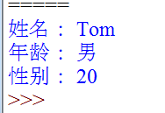
例：可变参数示例4（**）
5.4 函数
#例
def fun(**args):
print("姓名：",args.get('name'))
print("年龄：",args.get('sex'))
print("性别：",args.get('age'))
mydict = {'name':'Tom','age':20,'sex':'男'}
fun(**mydict)

Slide 60
5.4 函数
3、函数参数的“花式”传递
（4）默认参数（Default Parameter）
实参个数小于形参个数时发生了什么?
函数的参数支持默认值。当某个参数没有传递实际的值时，函数将使用默认参数计算。

Slide 61
5.4 函数
3、函数参数的“花式”传递
（4）默认参数（Default Parameter）
思考：写程序，用于合计电影票的总价。
  单张电影票的基准价一般是20元。热门大片可能卖到30元。
  年龄段不同票价不同。
    1段：6岁（含）以下的儿童免票。
    2段：6岁到14岁（含）半价。
    3段：14岁到65岁全票。
    4段：65岁以上（含）半价。
  针对各种电影票购买的组合，合计电影票总价。

Slide 62
5.4 函数
#例：计算电影票价
def get_price(price=20, age_type = 3):
if age_type == 1:
return 0
elif age_type == 2:
return price * 0.5
elif age_type == 3:
return price
elif age_type == 4:
return price * 0.5
total = get_price(age_type=1) + get_price(age_type=2)+get_price()+ get_price(age_type=4)
print(total)
参数默认值是在定义函数时设定。写法是：
参数名 = 默认值
请问，price的默认值设定为30合理吗？ age_type的默认值设定为1合理吗？
函数调用的实参数目小于形参数目。缺少的实参会用设定的默认值来补充。
调用 get_price(age_type=1)，会自动补充price参数，等价于以下调用：
get_price(20, 1)。

Slide 63
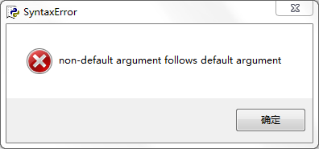
5.4 函数
【注意】：带默认值的参数不能位于没有默认值的参数前面。
为什么
def foo(x,y=1,z):
return x+y+z
print (foo(1,2))
print (foo(1,2,3)) ???

Slide 64
5.4 函数
默认参数
如何设置默认参数：当函数有多个参数时，把变化大的参数放前面，变化小的参数放后面。变化小的参数就可以作为默认参数。默认参数必须自右至左依次存在，如果一个参数有缺省参数，则其右侧的所有参数都必须有缺省参数（任何一个默认值参数右边不能有非默认值参数）
def func(a,b=20,c) #错误
使用默认参数有什么好处：最大的好处是能降低调用函数的难度。
为什么

Slide 65
5.4 函数
默认参数
写一个新生注册的函数，需要传入name和gender两个参数：
def enroll(name, gender):
print('name:', name)
print('gender:', gender)
如果要继续传入年龄、省等信息怎么办？这样会使得调用函数的复杂度大大增加。因此可以在加入默认参数：
enroll(name, gender，age=18，city='安徽')

Slide 66
5.4 函数
默认参数
另外，默认值参数如果使用不当，会导致很难发现的逻辑错误，例如：
def demo(newitem,old_list=[]):
old_list.append(newitem)
return old_list
print(demo('5',[1,2,3,4]))
print(demo('aaa',['a','b']))
print(demo('a'))
print(demo('b'))
试着想一想，这段代码会输出什么呢？
期望输出：
[1, 2, 3, 4, '5']
['a', 'b', 'aaa']
['a']
['b']
实际输出：
[1, 2, 3, 4, '5']
['a', 'b', 'aaa']
['a']
['a', 'b']
原因在于默认值参数的赋值只会在函数定义时被解释一次。当使用可变对象作为参数默认值时，一定要谨慎操作。正确的代码该怎么写呢？

Slide 67
5.4 函数
默认参数
终极解决方案：改成下面的样子就不会有问题了（不可变对象）
def demo(newitem,old_list=None):
if old_list is None:
old_list=[]
old_list.append(newitem)
return old_list
print(demo('5',[1,2,3,4]))
print(demo('aaa',['a','b']))
print(demo('a'))
print(demo('b'))
[1, 2, 3, 4, '5']
['a', 'b', 'aaa']
['a']
['b']
None是python中的一个常量,他有自己的数据类型NoneType,表示一个空对象；python中的不可变对象：int、字符串(string)、float、元组( tuple)，None

Slide 68
4、参数序列的打包与解包
5.4 函数
主要作用在形参上，如果作用在实参上，其内涵将发生变化。
* ：将参数构建成元组
** ：将参数构建成字典
对于实参（列表、元组、字典、集合以及其他可迭代对象），如果*作用在这些数据类型上，其实就是解包（unpacking）。

Slide 69
4、参数序列的打包与解包
5.4 函数
打包（packing）与解包（unpacking）举例：
val = 10,20,30,40
type(val)
val = 10,20,30,40
a,b,c,d = val
print(a,b,c,d)
# <class 'tuple'>
# 10 20 30 40
val
# （10，20，30，40）
type(a)
# int
将val打包成了一个元组
将可迭代对象的元素分别赋值给分散对象的过程，称为解包。

Slide 70

4、参数序列的打包与解包
5.4 函数
解包需要注意两点：
被解包序列的元素数量必须与赋值符号（=）左边元素数量一致。
val = 10,20,30
a,b,c,d = val
支持解包操作不局限于元组，还有字典、列表等所有可迭代对象。

Slide 71
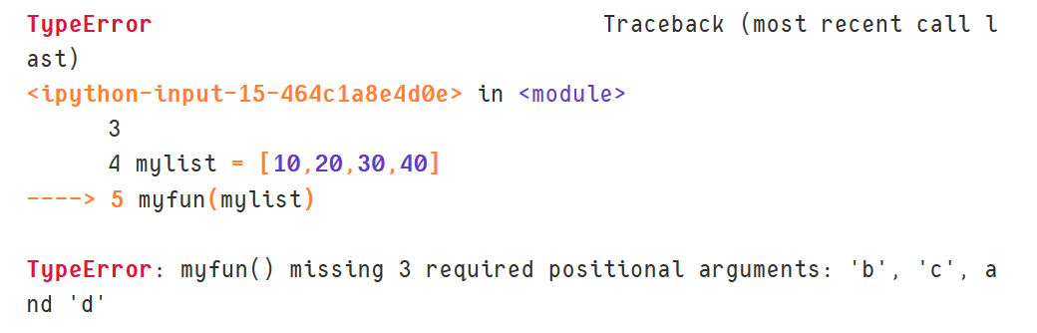
4、参数序列的打包与解包
5.4 函数
解包用在函数参数传递：
def myfun(a,b,c,d):
print(a,b,c,d)
mylist = [10,20,30,40]
myfun(mylist)
myfun(*mylist)
# 10 20 30 40

Slide 72
4、参数序列的打包与解包
5.4 函数
解包用在函数参数传递：
def myfun(a,b,c):
print(a,b,c)
mydict = {'a':10,'b':20,'c':30}
myfun(*mydict)
# a b c
myfun(**mydic)
# 10 20 30

Slide 73
5.4 函数
4、参数序列的打包与解包
当实参为字典，将字典用**拆解后进行关键字传参，格式：
def func（a,b,c）
def myfun1(a,b,c):
print(a)
print(b)
print(c)
实例：
d1 = {"c":33, "b":22, "a":11}
myfun1(**d1)
字典的键名和形参名必须一致；
字典的键名必须为字符串，并符合关键字的命名；
字典的键名要在形参中存在。
说明：
11
22
33

Slide 74
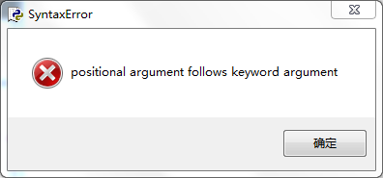
5.4 函数
举例
myfun1(100, *[200, 300])
myfun1(*[10,20],30)
myfun1(*[10], 20, *[30])
myfun1(100, **{"c":300, "b":200})
myfun1(**{"c":300, "b":200}, a = 100)
myfun1(b = 200, c = 300, 100)
# 错的，默认参数顺序
myfun1(a = 200, b = 300, 100) ???

Slide 75
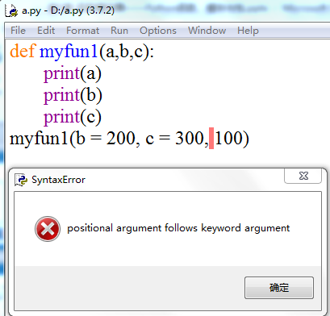
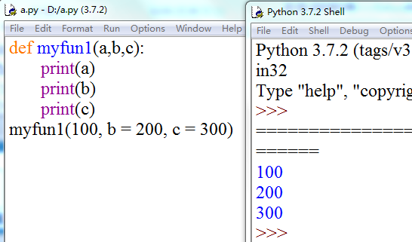

Slide 76
5.4 函数
补充：命名关键字参数传递
def 函数名(*, 关键字形参):#*后全部为关键字形参
语句块
或:
def 函数名(*args, 关键字形参):# *args后全部为关键字形参
语句块
所有的关键字形参，必须用关键字传参或字典关键字传参进行参数传递

Slide 77
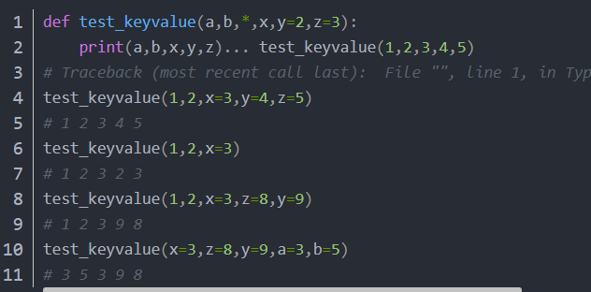
5.4 函数
补充：命名关键字参数传递
参数列表中*符号，不是一个参数，而是一个分隔符。*分隔符后面的参数，在函数调用时，必须使用key=value形式。

Slide 78
5.4 函数
补充：命名关键字参数传递
实例1：
def func(x,y,*args,a=1,b):
print(x)
print(y)
print(args)
print(a,b)
func(1,2,a=6,b=8)
def func(x,y,*,a,b):
print(x)
print(y)
print(a)
print(b)
func(1,2,a=3,b=4)
1
2
()
6 8
*号或*args之后，传值的时候须按照关键字参数进行传值

Slide 79
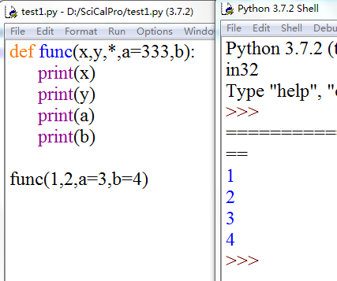
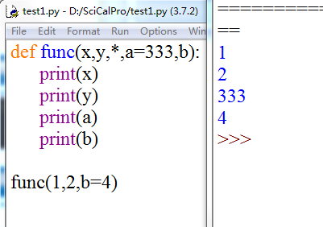
5.4 函数
补充：命名关键字参数传递
*后面的默认参数

Slide 80
5.4 函数
补充：命名关键字参数传递
实例2：
def fn(*, a, b):
print("a的值为：", a)
print("b的值为：", b)
fn(1, 2)
fn(a = 1, b = 2)
fn(b = 0, a = 20)
fn(**{"b":200, "a":100})
# 错的，a和b必须是用关键字传参

Slide 81
5.4 函数
补充：命名关键字参数传递
实例3：
输出结果：
args= (1, 2, 3, 4)
a= 100
b= 200
args= ()
a= 100
b= 200
def f2(*args, a, b):
print("args=",args)
print("a=",a)
print("b=",b)
f2(1, 2, 3, 4, a=100, b=200)
f2(a=100, b=200)

Slide 82
5.4 函数
函数参数自左至右的顺序为：
位置形参， 星号序列形参， 命名关键字形参， 双星号字典形参
def fn(a, b, *args, c,**kwargs):
print (a)
print (b)
print(args)
print(c)
print(kwargs)
fn(100,200,300,400,c=5.5,d=6.6,e=7.7)
实例：
结果：
100
200
(300, 400)
5.5
{'d': 6.6, 'e': 7.7}

Slide 83
5.4 函数
实例：
结果：
def fn(a, b, *args,c,**kwargs):
print (a)
print (b)
print(args)
print(c)
print(kwargs)
fn(10,20,*“AB”,c=30,**{“a”:100, “b”:200, “c“:300})
10
20
('A', 'B')
30
{'x': 100, 'y': 200, 'z': 300}
# 错的，关键字命名同前面重复，
fn(10,20，*“AB”,c=30,**{“x”:100, “y":200, “z":300})
fn(10,20,'A','B',c=30,**{"x":100, "y":200, "z":300})

Slide 84
5.4 函数
实例：
结果：
def fn(a, b, *args,c,**kwargs):
print (a)
print (b)
print(args)
print(c)
print(kwargs)
fn(10,*"AB",c=20,**{"x":100, "y":200, "z":300})
10
A
('B',)
20
{'x': 100, 'y': 200, 'z': 300}
**kwargs：可变关键字参数，实参是0个或多个关键字参数传递

Slide 85
5.4 函数
以下函数可以接受任意的位置传参和关键字传参，但是注意，args必须在kwargs之前。
def fn(*args, **kwargs):
*args与**kwargs的区别，两者都是python中的可变参数。
*args表示任何多个无名参数，它本质是一个tuple；
**kwargs表示任何多个关键字参数，它本质上是一个dict。

Slide 86
5.4 函数
练习：
def foo(*args, **kwargs):
print ('args = ', args)
print ('kwargs = ', kwargs)
foo(1,2,3,4)
foo(a=1,b=2,c=3)
foo(1,2,3,4, a=1,b=2,c=3)
foo('a', 1, None, a=1, b='2', c=3)
args = (1, 2, 3, 4)
kwargs = {}
args = ()
kwargs = {'a': 1, 'c': 3, 'b': 2}
args = (1, 2, 3, 4)
kwargs = {'a': 1, 'c': 3, 'b': 2}
args = ('a', 1, None)
kwargs = {'a': 1, 'c': 3, 'b': '2'}

Slide 87
5、函数式编程的高阶函数
5.4 函数
函数式编程的一个重要特点：
允许把函数本身作为参数传入另一个函数（对象），而且还可以返回一个函数。
dict={'a':'apple','b':'grape','c':'orange','d':'banana'}
print (sorted(dict.items(),key=lambda d:d[0])) #按照key排序
print (sorted(dict.items(),key=lambda d:d[1])) #按照value排序

Slide 88
（1）lambda函数
5.4 函数
5、函数式编程的高阶函数
lambda函数，是一个匿名函数，创建语法：
lambda parameters:expression
parameters：可选，如果提供，通常是逗号分隔的变量表达式形式，即位置参数。
expression：不能包含分支或循环（但允许条件表达式），也不能包含return（或yield）函数。如果为元组，则应用圆括号将其包含起来。
调用lambda函数，返回的结果是对表达式计算产生的结果。

Slide 89
5.4 函数
lambda函数举例
根据参数是否为1 决定s为yes还是no
>>> s = lambda x:"yes" if x==1 else "no"
>>> s(0)
'no'
>>> s(1)
'yes'
例子中，将if...else语句缩减为单一的条件表达式，语法为：
expression1 if A else expression2
如果A为True，条件表达式的结果为expression1，否则为expression2

Slide 90
5.4 函数
lambda函数举例
add = lambda x,y: x+y
add(3,5) # 8
lambda函数三个特性
（1）lambda函数是匿名的。
（2）lambda函数有输入和输出
（3）lambda函数一般功能简单

Slide 91
（2）filter函数
5.4 函数
5、函数式编程的高阶函数
filter函数是过滤器，作用于可迭代的数据序列，根据第一个参数，筛选出符合条件的元素。
filter(function,iterable)
# function——判别函数
# iterable——可迭代对象
# 返回值——返回一个迭代器对象

Slide 92
5.4 函数
filter函数举例
def findvowel(val):
vowels = ['a','e','i','o','u']
if val in vowels:
return True
else:
return False
testchars = ['a','b','c','m','n','p','o','e','x']
results = filter(findvowel,testchars)
results
返回一个可迭代的filter对象，
可以使用list()函数将其转化为列表，
这个列表包含过滤器对象中返回的所有的项。
list(results)
# ['a', 'o', 'e']
# <filter at 0x594b072e10>

Slide 93
5.4 函数
filter函数举例
def findvowel(val):
vowels = ['a','e','i','o','u']
if val in vowels:
return True
else:
return False
testchars = ['a','b','c','m','n','p','o','e','x']
results = filter(findvowel,testchars)
results
aList = [2,8,9,22,17,24,8,12,7]
data = filter(lambda x:x%3==0,aList)
newlist = list(data)
print(newlist)
# [9, 24, 12]
list(results)
# ['a', 'o', 'e']
# <filter at 0x594b072e10>

Slide 94
（3）map函数
5.4 函数
5、函数式编程的高阶函数
map函数根据参数对象（一般为函数）制定的规则将一个可迭代对象转换为另外一个序列。
map(function,iterable，...)
# function——映射函数
# iterable——可迭代对象
# 返回值——返回迭代器

Slide 95
5.4 函数
map函数举例
def myfunc(n):
return len(n)
colors = ('red','orange','blue','gray','yellow','white')
results = map(myfunc,colors)
results
# <map at 0x594ac96080>
list(results)
# [3, 6, 4, 4, 6, 5]

Slide 96
5.4 函数
map函数举例
def myadd(a,b):
return a+b
result = map(myadd,[1,2,3],[4,5,6])
list(result)
def myadd(a,b):
return a+b
result = map(myadd,[1,2,3],[4,5,6,7,8])
list(result)
# [5, 7, 9]
# [5, 7, 9]
result = myadd([1,2,3],[4,5,6]) #？？？

Slide 97
（4）reduce函数
5.4 函数
5、函数式编程的高阶函数
reduce() 函数会对参数序列中元素进行累计。将数据减少到只有一个累计的数值。
reduce(function, sequence[, initial]) -> value
# function——有两个参数的函数， 必需参数
# sequence——tuple ,list ,dictionary, string等可迭代物，必需参数
# initial——初始值， 可选参数

Slide 98
5.4 函数
reduce函数举例
from functools import reduce
reduce(lambda x,y:x+y,[1,2,3,4,5])
students =({'name':'Tom', 'score':95, 'gender':'M'},
{'name':'Jack', 'score':76, 'gender':'M'},
{'name':'Alice', 'score':100, 'gender':'F'},
{'name':'Kate', 'score':84, 'gender':'F'})
def func(para, value):
isum = para+ value['score']
return isum
results = reduce(func, students , 0)
print(results )
# 15
reduce(lambda x,y:x+y,range(1,101))
# 5050
# 355
reduce(lambda x, y: x * 10 + y, [1 , 2, 3, 4, 5])
sum([x['score'] for x in students ])
# 12345

Slide 99
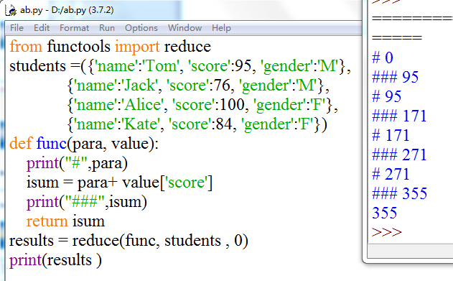
5.4 函数
reduce函数举例

Slide 100
（5）sorted函数
5.4 函数
5、函数式编程的高阶函数
内置的sorted函数可实现对列表的排序。
sorted([70，60，-20，10，-30]) [-30， -20，10 ，60，70]
sorted([70，60，-20，10，-30]，reverse=True) [70， 60，10，-20，-30]
sorted([70，60，-20，10，-30]，key=abs, reverse=True) #函数名
[70, 60, -30, -20, 10]
#sorted()返回一个新列表

Slide 101
（5）sorted函数
5.4 函数
5、函数式编程的高阶函数
L = [70，60，-20，10，-30])
sorted( L，key=abs, reverse=True) #函数名
Print(L)
#sorted()返回一个新列表

Slide 102
（5）列表对象的sort()函数
5.4 函数
5、函数式编程的高阶函数
L = [70，60，-20，10，-30])
L.sort (key=abs, reverse=True) #函数名
Print(L)
#Sort ()返回一个新列表

Slide 103
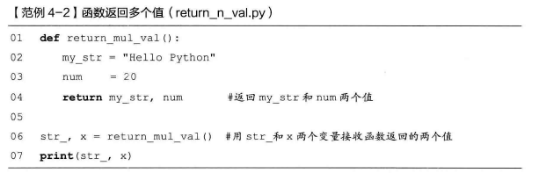

5.4 函数
P160 思考与提高-2
范例4-2

Slide 104
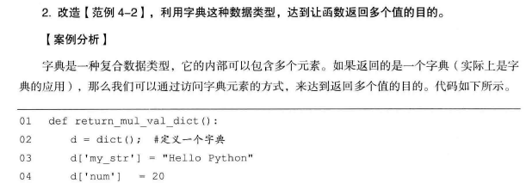
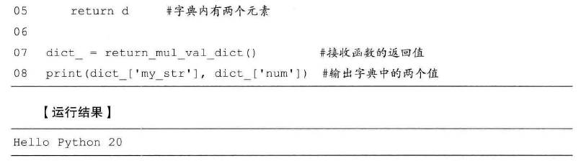
5.4 函数
P160 思考与提高
范例4-2

Slide 105
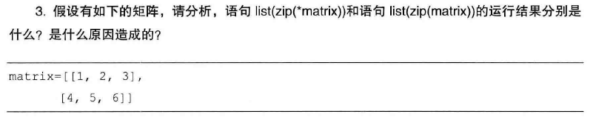


5.4 函数
P160 思考与提高-3

Slide 106


5.4 函数
P160 思考与提高-4

Slide 107
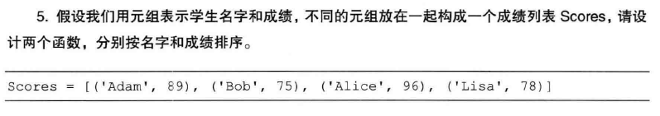
5.4 函数
P160 思考与提高-5

Slide 108
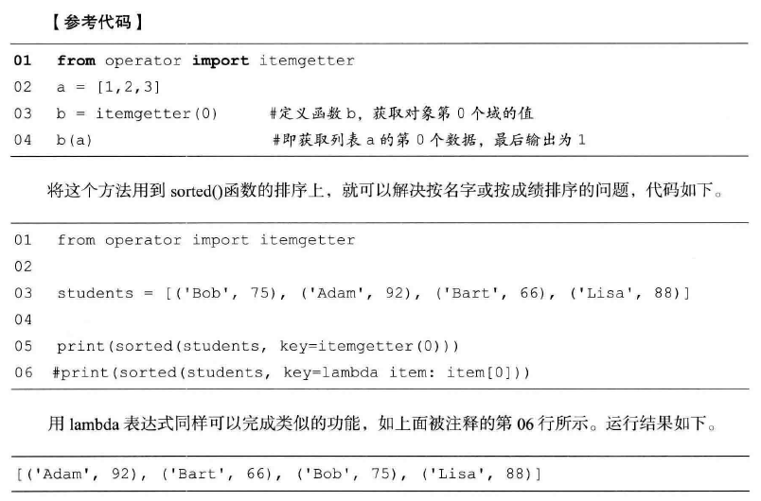
5.4 函数
P160 思考与提高-5

